Slide 1
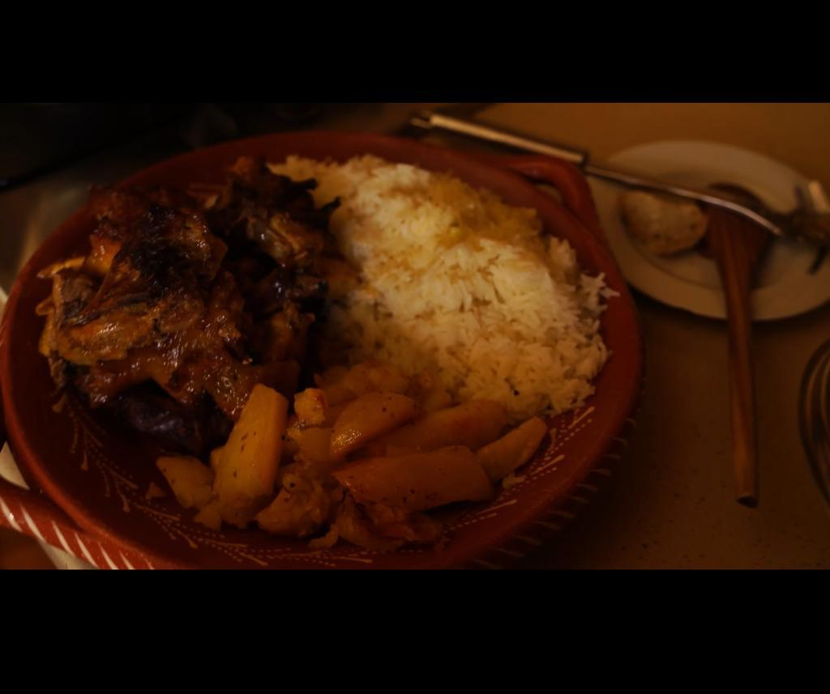
Desafio ASS 2022/2023
“Receitas Sustentáveis, têm Tradição”
TÍTULO DA RECEITA: Frango caseiro, com batatas e arroz no forno a lenha
INGREDIENTES:
2 kg frango caseiro
800 gr de batata caseira
100 gr de alho
150 gr de cebola
10 gr de massa de pimentão
7 gr de sal
5 dl de azeite
10 gr de pasta de tomate
https://alimentacaosaudavelesustentavel.abae.pt/desafios-2022-2023/receitas-sustentaveis/

Slide 2
Desafio ASS 2022/2023
“Receitas Sustentáveis, têm Tradição”
PROCEDIMENTOS:
1º) Limpa-se o frango, e numa panela junta-se o mesmo, com a cebola,
o alho, a massa de pimentão, a massa de tomate, o sal, e o azeite.
Deixa-se refogar durante cerca de 35 min.
2º) Pré - aquecer o forno a lenha, e enquanto isso descasca-se as batatas
e corta-se em cubos e dispõe-se num tabuleiro.
Está representado no vídeo
Está representado no vídeo
https://alimentacaosaudavelesustentavel.abae.pt/desafios-2022-2023/receitas-sustentaveis/

Slide 3
Desafio ASS 2022/2023
“Receitas Sustentáveis, têm Tradição”
PROCEDIMENTOS:
3º) Quando o frango estiver pronto coloca-se no tabuleiro juntamente
com as batatas e vai ao forno a lenha durante cerca de 40 min (virar
o frango a meio da cozedura).
4º) Num tacho refogar cebola, alho, e azeite, fritar o arroz, juntar a agua
e deixar cozinhar durante 10 minutos com o testo fechado.
Está representado no vídeo
Está representado no vídeo
https://alimentacaosaudavelesustentavel.abae.pt/desafios-2022-2023/receitas-sustentaveis/

Slide 4
Desafio ASS 2022/2023
“Receitas Sustentáveis, têm Tradição”
PROCEDIMENTOS:
5º) Retirar o frango do forno, e o arroz do lume e colocar numa travessa.
6º) Bom apetite.
Está representado no vídeo
Está representado no vídeo
https://alimentacaosaudavelesustentavel.abae.pt/desafios-2022-2023/receitas-sustentaveis/

